Slide 1
耶穌 （內容引用“成人主日學聖經課程”作者：梁望惠）
南區證道堂
2021—2022 主日學

Slide 2
耶穌生平大綱（一）
 | 馬太福音 | 馬可福音 | 路加福音 | 約翰福音
耶穌時代的背景
耶穌的降生與童年 | 1-2 章 |  | 2章 | 1:11
受洗與受試探 | 3:13-4:11 | 1:9-13 | 3:21-4:15 | 1:31-34
施洗約翰的見證 | 3:1-12 | 1:1-8 | 3:1-20 1:1-42 | 3:22-30 10:40-41
初期傳道 |  |  |  | 2-4 章

Slide 3
（一）耶穌時代的背景
一、兩約之間
二、時代背景
羅馬的影響─政治
希臘的影響─文化
猶太的傳統─宗教
三、各福音書特色
一、兩約之間
(一)歸回時期：這是波斯統治的時代，公元前 538-332 年
(二)熬煉時期：這是希臘統治的時代，公元前 332-167 年。
亞歷山大深信藉著希臘文化可以統一天下
33 歲時英年早逝，死了以後，帝國分裂為四
首先，猶太在埃及多利買王朝的統管之下(公元前 323-198年)
接著，敘利亞的西流古王朝接管猶太(公元前 198-167 年)
安提阿古 IV 在位時，極力推行希臘化，他傲慢又兇殘，向猶太人索重稅，並且兩次接受賄賂，任意更換大祭司，因此遭猶太人抵制

Slide 4
（一）耶穌時代的背景
一、兩約之間
二、時代背景
羅馬的影響─政治
希臘的影響─文化
猶太的傳統─宗教
三、各福音書特色
(三) 中興時期：這是馬加比革命的時期，公元前 167-63 年
老祭司馬他提亞和他的兒子們與敘利亞王抗爭
(四) 亡國時期：這是羅馬統治的時期，公元前 63 年─公元 70年
猶太人還是不滿羅馬的干預與統治，陸續有叛變， 惟其內部卻又不和；公元70 年羅馬的提多將 軍摧毀耶路撒冷，其軍隊焚燒聖殿，猶太人 自殺或被殺的很多

Slide 5
（一）耶穌時代的背景
一、兩約之間
二、時代背景
羅馬的影響─政治
希臘的影響─文化
猶太的傳統─宗教
三、各福音書特色
二、時代背景
(一)羅馬的影響─政治
羅馬對它所征服的地方，安定的省份由元老院管理，指派省長統治，常有暴亂的則由皇帝直接派軍隊駐守，由提督、巡撫或地方長官管治。
大希律靠其政治手腕被羅馬皇帝委任為猶太人的王，他曾經要殺嬰孩耶穌，沒有成功。他死了以後，遺囑將王國分給他三個兒子，見圖一。當然，這還需經過奧古斯都皇帝的批准。
亞基老 | 管理猶太、撒馬利亞和以土買等地，他不能稱為王，只能稱為總督(ethnarch)。
希律安提帕 | 管理加利利和比利亞，他的地位是分封王(tetrarch)，權力比總督小
腓力 I | 管理巴勒斯坦北部及東北部，包括特拉可尼，以土利亞等地。

Slide 6
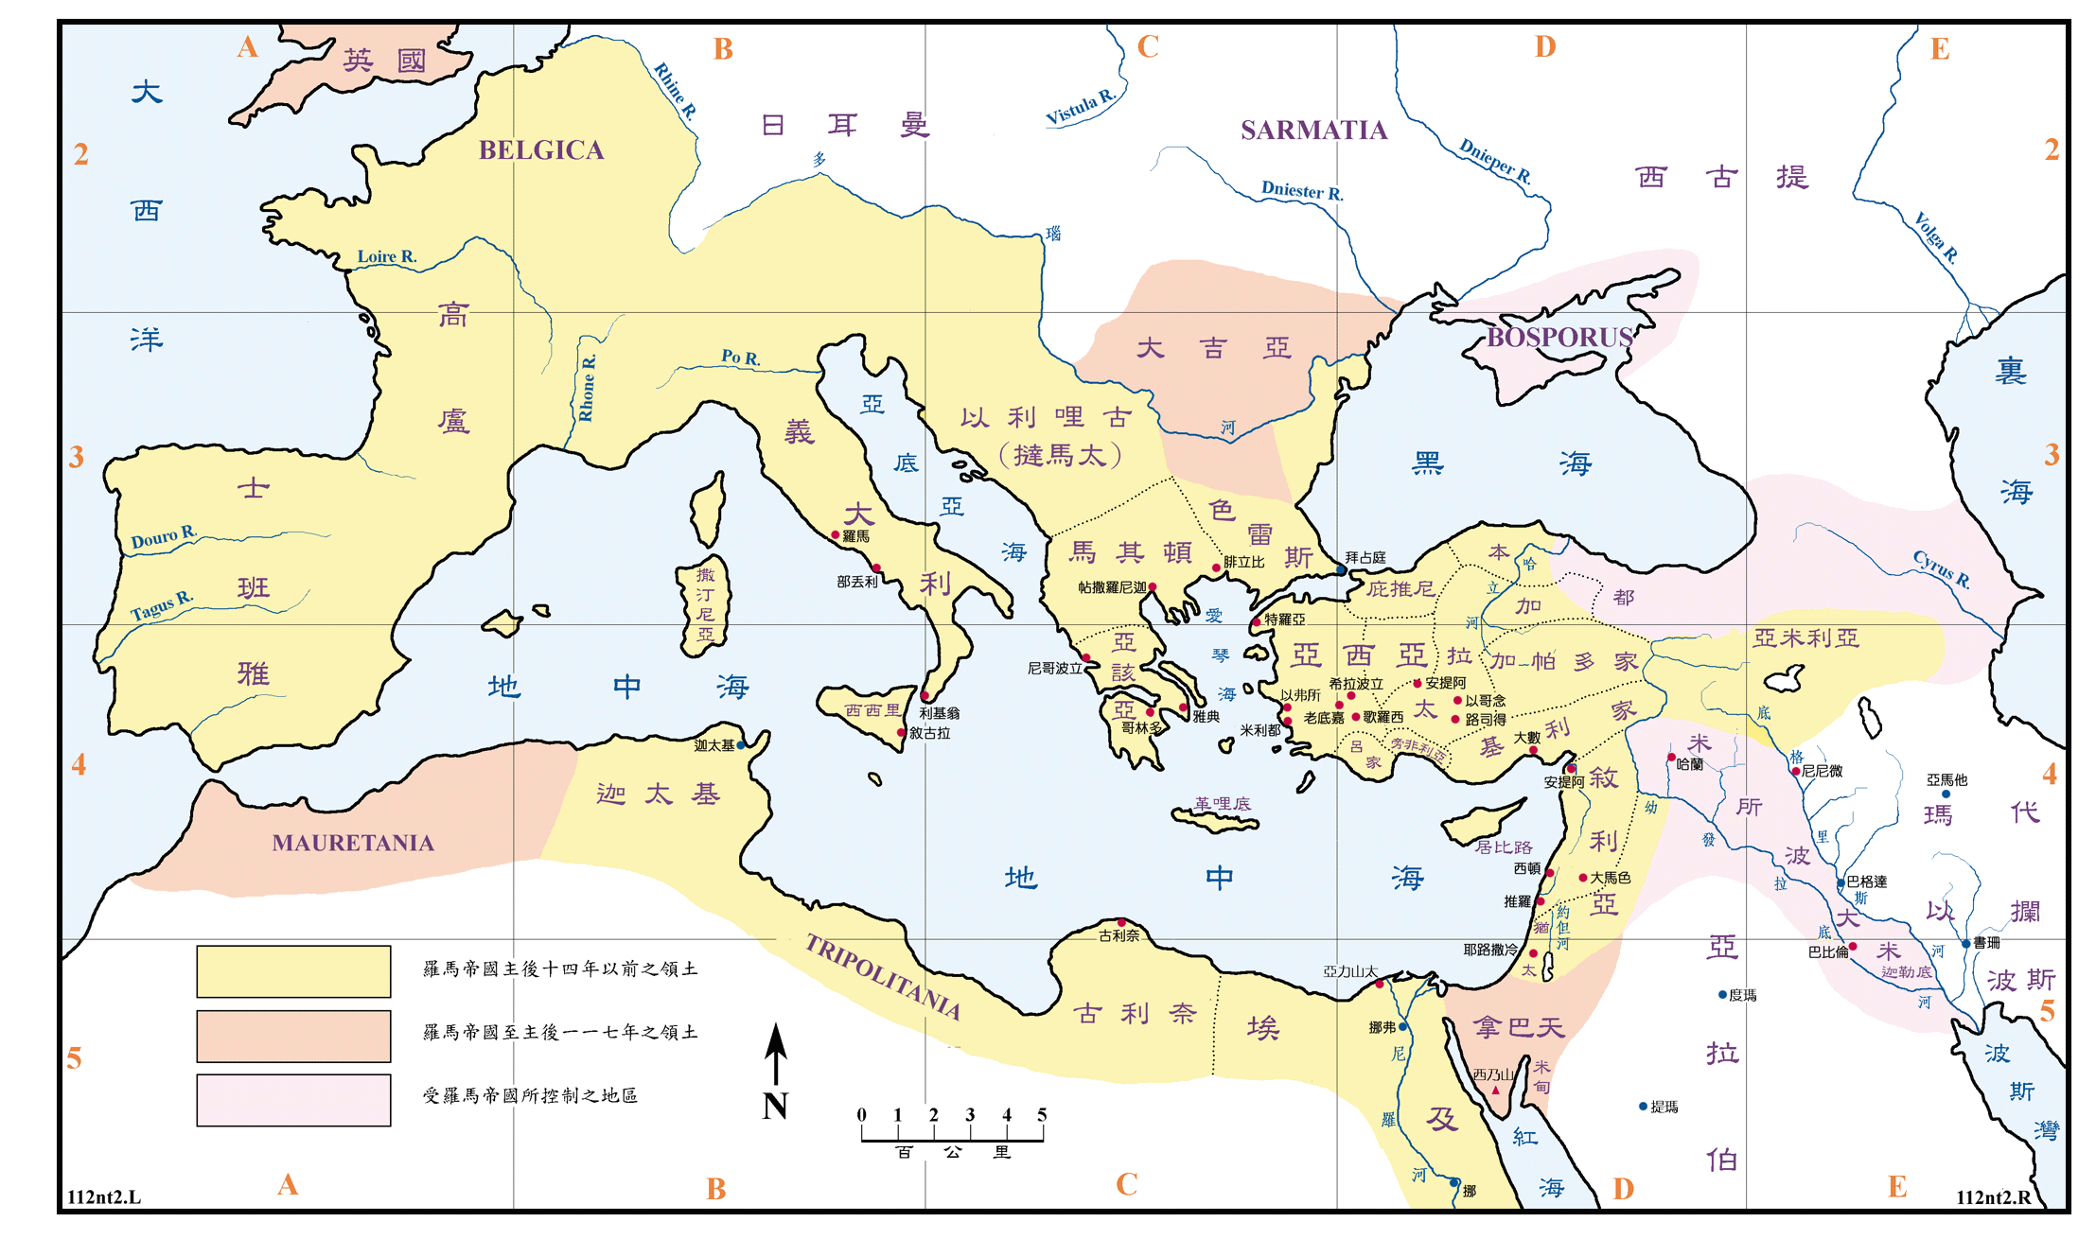
新約時代的羅馬帝國 Roman Empire at the time of N.T.

Slide 7
（一）耶穌時代的背景
一、兩約之間
二、時代背景
羅馬的影響─政治
希臘的影響─文化
猶太的傳統─宗教
三、各福音書特色
(二)希臘的影響─文化
希臘文化隨著亞歷山大帝的東征而帶到巴勒斯坦，這些文化和當地文化結合，產生了以希臘文化為主的混合文化，
希臘文也成為朝廷與民間通用的語言。這種情形在羅馬統治以後，並未改變。希臘文化可以說與人民的日常生活打成一片。新約就是用希臘文寫成的，所以它能夠很快地流傳到各地。
希臘文化的主要特色是崇尚自由、民主與獨立的精神，其文學、藝術亦十分發達。希臘人為了解答人生問題
(三)猶太的傳統─宗教
希臘文化帶給猶太人的衝擊是，他們能否同時接受希臘文化，而仍然忠於他們傳統的信仰。
猶太人有的受希臘文化影響較深，思想比較自由，比較追求物質享受，這種人大多散居在各地﹔
有的思想比較保守，抗拒希臘文化，這些人多居住在猶太本土。

Slide 8
（一）耶穌時代的背景
一、兩約之間
二、時代背景
羅馬的影響─政治
希臘的影響─文化
猶太的傳統─宗教
三、各福音書特色
耶穌當代猶太人的宗教集團和黨派可分下列幾種：
祭司：
祭司的職責原是獻祭、傳達上帝的旨意並教誨民眾。以色列人從巴比倫歸回以後，沒有王，外邦人也不希望大衛王室抬頭，祭司的權力便逐漸擴張而擁有政權。
文士：
文士原是抄寫律法的人，由利未人擔任，他們保存聖經，不遺餘力。以色列人被擄分散在各處設立會堂時，文士研讀並解釋律法，在教導百姓遵行律法上扮演極重要角色。像以斯拉就是文士，又是祭司。但是後來祭司慢慢忽略律法，文士就與祭司分開，而形成另一個專業。

Slide 9
（一）耶穌時代的背景
一、兩約之間
二、時代背景
羅馬的影響─政治
希臘的影響─文化
猶太的傳統─宗教
三、各福音書特色
法利賽人：
法利賽人的意思是「分別出來」，他們是與當政者不合而分離出來的一班虔誠人士，約在公元前 150 年形成。他們遵行律法，相信死人復活。
撒都該人：
撒都該人可能源自所羅門王時代的撒都，他們多為祭司階層的人，可以說是當時的執政者與權貴。他們崇尚理性，只接受摩西五經，不相信死人復活，反對法利賽人在律法之外又加上許多遺傳。其實撒都該人的興趣在於政治，多過宗教。

Slide 10
（一）耶穌時代的背景
一、兩約之間
二、時代背景
羅馬的影響─政治
希臘的影響─文化
猶太的傳統─宗教
三、各福音書特色
 | 馬太福音 | 馬可福音 | 路加福音 | 約翰福音
對象 | 猶太人 | 羅馬人 | 希臘人 | 全世界的人
耶穌角色 | 君王 | 忠僕 | 人子 | 上帝
重點 | 著重主所說 | 著重主所作 | 著重主自己 | 別人與主辯論

Slide 11
（一）耶穌時代的背景
一、兩約之間
二、時代背景
羅馬的影響─政治
希臘的影響─文化
猶太的傳統─宗教
三、各福音書特色
四福音書記載耶穌的事蹟，重點各有不同。
馬太福音有濃厚的猶太色彩，它引用舊約聖經最多，目的是要向猶太人證明，耶穌就是舊約所預言的那一位。馬太福音比較不重視個別的人物，它側重在教導，收錄最多耶穌的講道篇，約佔整本福音書的五分之三。此外，馬太福音是四本福音書中唯一提及「教會」兩個字的福音書 (太 16:18、18:17)。馬太福音用「天國」，而不用「上帝的國」。他強調的是「耶穌為君王」這個角色。
馬可福音相傳是稱呼約翰的馬可，在做彼得助手時，將彼得所講述耶穌的事蹟記錄下來。馬可福音簡潔扼要，只描述事實的經過，而不重視論題。它處理耶穌事蹟的方式全是客觀性的，很少作評論。在馬可的筆下，耶穌風塵僕僕地，一個事件接著另一個事件，有人說，馬可福音所刻劃的是「耶穌是僕人」這個角色。
路加福音是保羅的醫生朋友路加所寫，是四本福音書中最具文學性的一本。路加福音強調聖靈，強調救恩的普世性，也討論到許多重要的教義，像耶穌的位格，悔改，得救，稱義等等。此外，路加特別注意到財務相關的事務，而且對個別人物，特別是一般人所忽視的婦女、孩童、窮人、被藐視者等，有詳細的描述。在路加福音的刻劃底下，耶穌是一個人子。
約翰福音與其他三本福音書有顯著的不同，它未提及耶穌所說的比喻，有關耶穌所行的神蹟也只提了七個。它特別強調耶穌的神性，但是在描述各樣事件時，同時也顯出耶穌是一個完全的人。它屢次提及耶穌在耶路撒冷過節，並討論許多有關生命的真道。

Slide 12
（一）耶穌時代的背景
思考與應用
主耶穌出生的時代是在以色列人弱勢的時候，被外族人統治下
他面對的是
不信的民眾
假冒為善的祭司和文士
血統不正的猶太王
明哲保身的羅馬巡撫
如果今天神要差派你去一個地方，做他的工，很有可能面對同樣的
人心不穩
同工不夠
資源缺乏
我們會順服神的安排嗎？

Slide 13
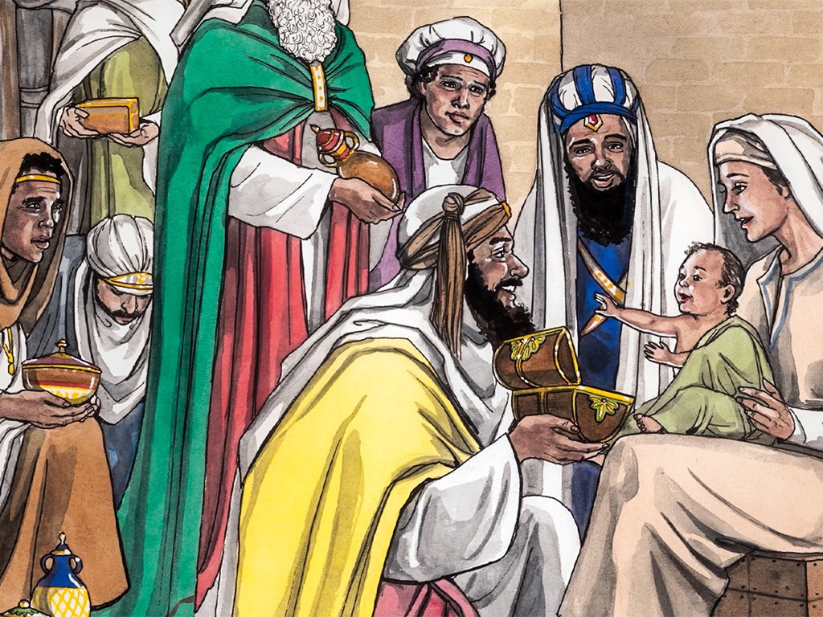
（二）耶穌的降生與童年
一、耶穌的名字
二、耶穌降生
三、耶穌的童年
一、耶穌的名字
「拯救」，因為「他要將自己的百姓從罪惡裏救出來」 (太 1:21)
「以馬內利」，意思就是「上帝與我們同在」(太 1:23)。
「他名稱為 奇妙策士、全能的上帝、永在的父、和平的君」(賽 9:6)
二、耶穌降生（只有馬太福音和路加福音有比較詳細的記載）
童女懷孕；
大希律王要殺嬰孩耶穌；
降生在伯利恆；
天使向牧羊人顯現，
西面，女先知亞拿看見嬰孩耶穌
應驗舊約的預言

Slide 14
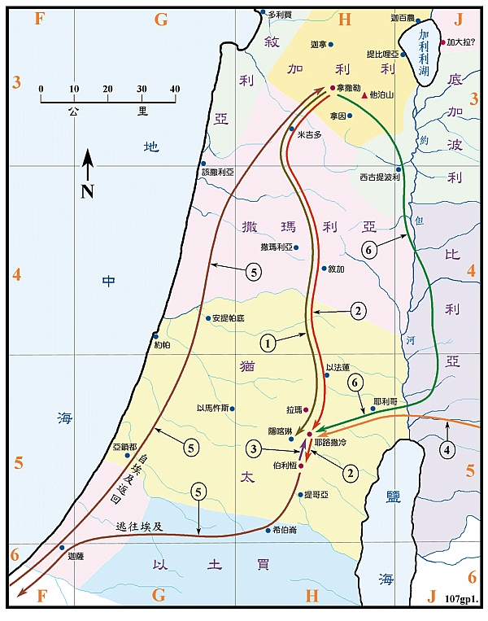
（二）耶穌的降生與童年
一、耶穌的名字
二、耶穌降生
三、耶穌的童年
1. 路 1:39-56 馬利亞到撒迦利亞家 ( 按傳統的說法是在隱喀琳 ) 拜訪以利沙伯，以利沙伯稱讚馬利亞是有福的。當時以利沙伯已經懷了施洗約翰。
2. 太 2:1，路 2:4-7 當希律作猶太王的時候，約瑟和馬利亞從拿撒勒到報名上冊，耶穌在伯利恆出生。
3. 路 2:21-38 耶穌出生後第八天，約瑟為他行割禮，又帶他上耶路撒冷去，把他獻與主。
4. 太 2:1-12 有幾個博士從東方經耶路撒冷到伯利恆來，俯伏敬拜新生小孩主耶穌，並獻上禮物。
5. 太 2:13-22 希律王要殺害耶穌，約瑟被主的使者指示，就帶著小孩子同他母親逃往埃及。直到希律死了，主再指示，他們便往加利利的拿撒勒城去住在那裡。

Slide 15
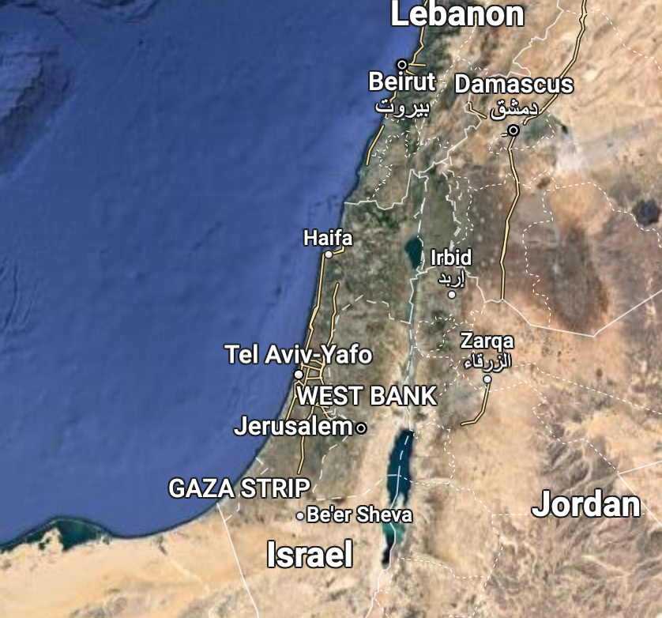
（二）耶穌的降生與童年(迦南地大小和華州相仿）

Slide 16
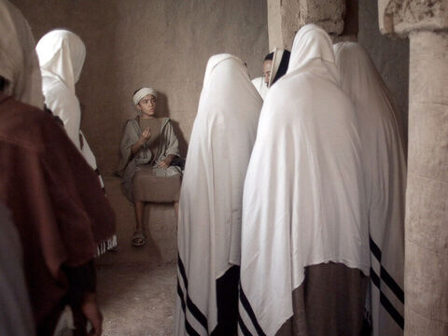
（二）耶穌的降生與童年
一、耶穌的名字
二、耶穌降生
三、耶穌的童年
三、耶穌的童年（有關耶穌三十歲以前的資料非常少）
路加福音 2:41-52 記載耶穌在十二歲那年，隨從父母到耶路撒冷聖殿，卻被父母遍尋不著。原來耶穌還留在聖殿中和教師們討論聖經。
「耶穌的智慧和身量，並上帝和人喜愛他的心，都一齊增長。」(路 2:52)

Slide 17
（二）耶穌的降生與童年
思考與應用
耶穌的童年很少內容，很有可能他的日常和旁人無異，一直到他出來傳道，30年的等待，只為了3年的服事，是否會有點不划算？
雅各做了7年又7年為了等待他愛的女人
約瑟被賣做奴隸，坐監牢為了保存以色列人
摩西80年預備為了40年的服事
哈拿多年的不孕為了等待撒母耳的到來
....
你可能正在等待
家人的信主
疫情的好轉
病痛的痊癒
在神的國度裡，等待也是作工，神同在就是目的地

Slide 18
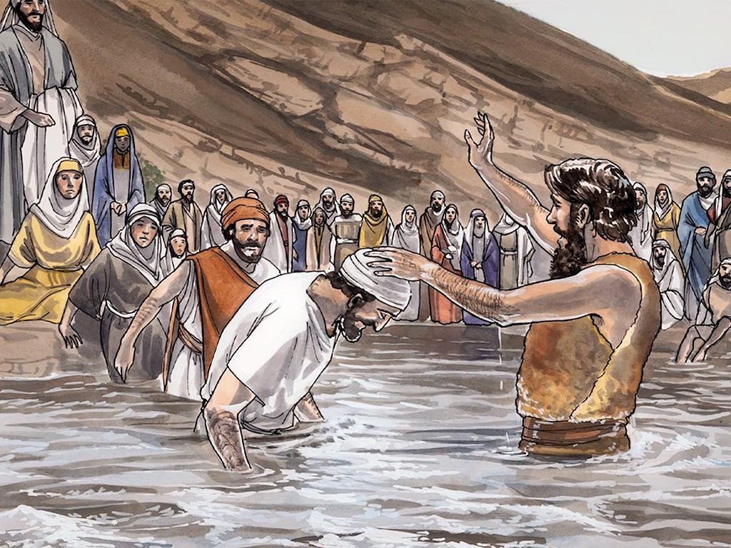
（三）耶穌的受洗與受試探
一、洗禮來源與耶穌受洗
二、耶穌受試探的經過
三、耶穌如何勝過試探
一、洗禮來源與耶穌受洗
洗禮來源
舊約祭司制度中有藉水或血潔淨的儀式(利8:6、出 29:21、民 8:6-13)，
先知以賽亞曾經呼籲，要百姓洗濯、自潔、除去惡行(賽 1:16)。
猶太人在從巴比倫被擄歸回之後 ，凡是外邦人要入猶太教，均須行割禮、沐浴禮，並誦讀摩西律法，洗禮在這裡是皈依儀式之一。
施洗約翰興起時，他呼籲猶太人要悔改，使罪得赦，並為前來聆聽其訓誨者施洗；這裡也有潔淨的意思。
施洗約翰的工作有一項重要目的，亦即預備人心歸向主，為耶穌的來臨鋪路(可 1:1-4)。

Slide 19
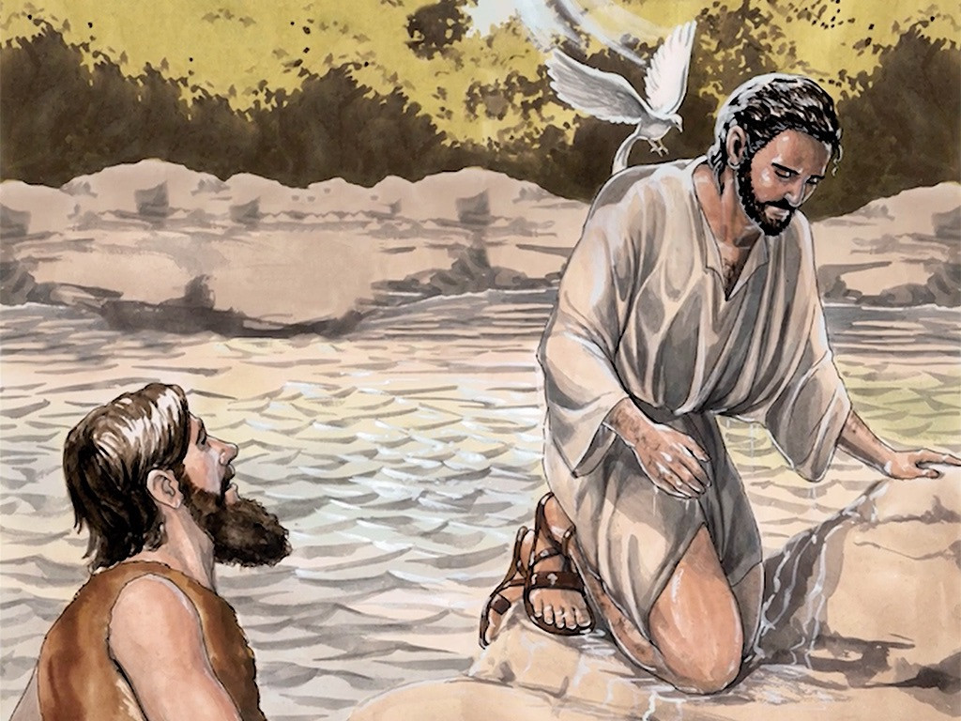
（三）耶穌的受洗與受試探
一、洗禮來源與耶穌受洗
二、耶穌受試探的經過
三、耶穌如何勝過試探
一、洗禮來源與耶穌受洗
耶穌受洗
人是有罪的，需要借重一些禮儀來表明罪得赦免與潔淨。耶穌不同，他不像眾人需要悔改，耶穌以「盡諸般的義」來說服約翰為他施洗。
耶穌的意思是，他既然降生為人，以人的身份而言，他應該像眾人一樣接受約翰的洗禮，不將自己視為與眾不同。耶穌這樣做，正是他順服天父的表現。
耶穌受洗之後，有聖父與聖靈為他作見證。聖靈降臨在他身上，形狀像鴿子，同時聖父從天上發出聲音說，「這是我的愛子，我所喜悅的。」
耶穌受洗對施洗約翰有另一項重要的意義。上帝曾對施洗約翰說，他的工作是要為「將要來的那一位」作預備。至於那將要來的是誰，上帝並未說清楚，只說，聖靈降臨在誰身上，那一位就是。

Slide 20
（三）耶穌的受洗與受試探
一、洗禮來源與耶穌受洗
二、耶穌受試探的經過
三、耶穌如何勝過試探
四、如果沒有勝過試探
二、耶穌受試探的經過
受試探的時間 – 受洗之後 （被上帝高舉，證實是兒子身分以後）
受試探的地點 -- 死海和耶路撒冷之間的曠野
受試探的意義
聖靈的引領（上帝允許魔鬼的作為）
試探發生在他開始聖工之前，顯出他完全順服上帝
魔鬼試探耶穌，是針對他的身份和事工。既然耶穌是上帝的兒子，是彌賽亞，是君王，他要怎樣來完成在世的使命、來進行他的事工呢？
試探的結果 -- 耶穌戰勝試探

Slide 21
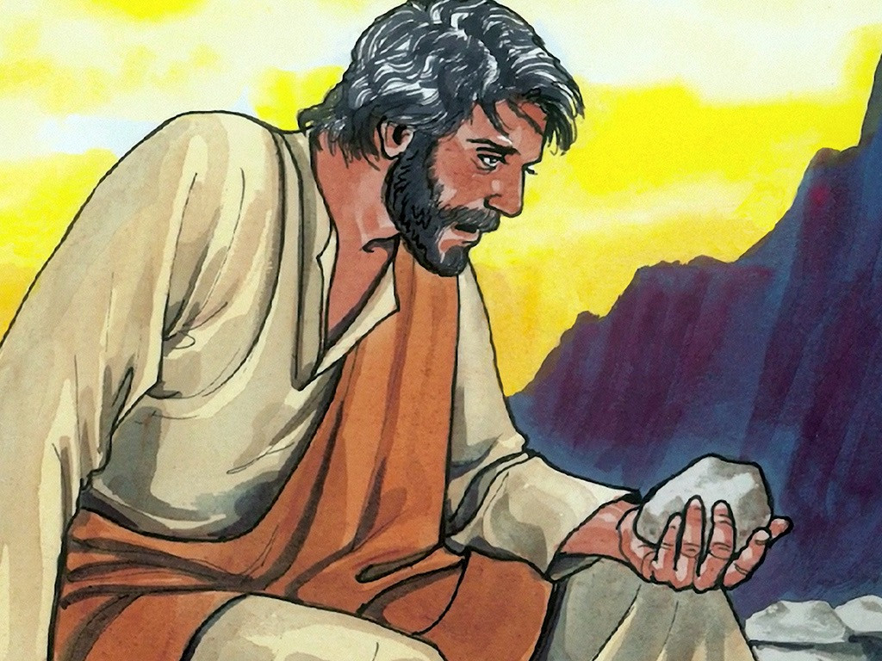
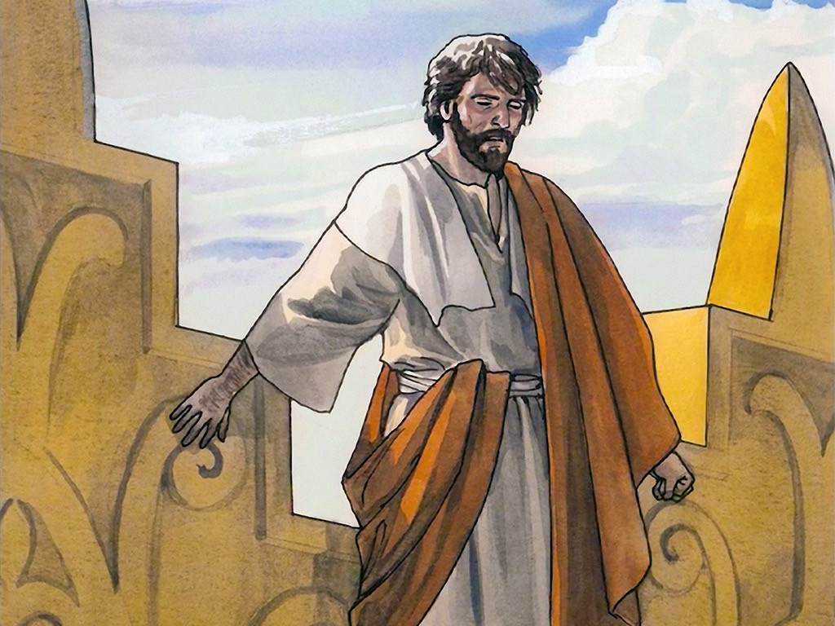
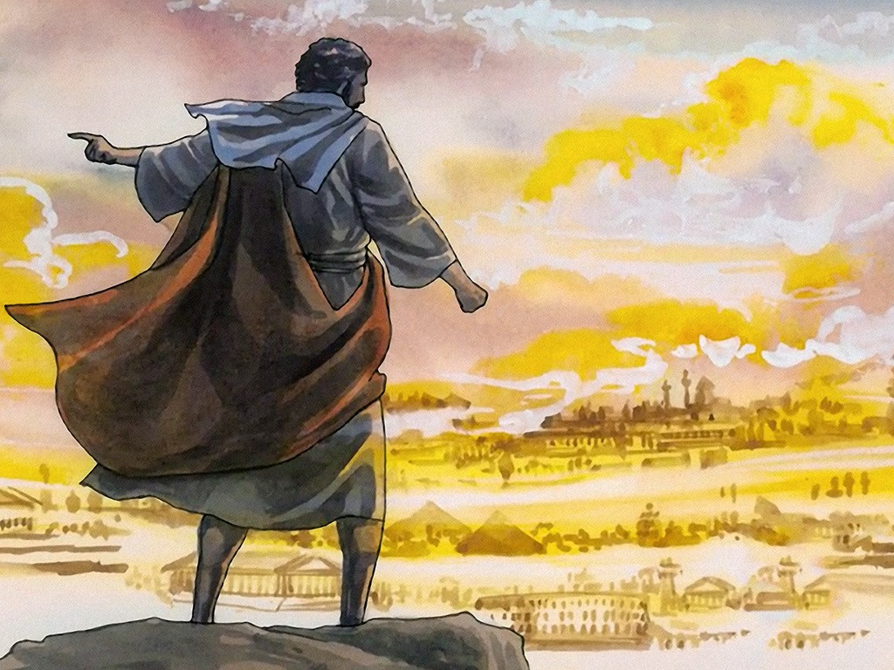
（三）耶穌的受洗與受試探
一、洗禮來源與耶穌受洗
二、耶穌受試探的經過
三、耶穌如何勝過試探
四、如果沒有勝過試探
二、耶穌受試探的經過
三次試探 -企圖誘使耶穌放棄十字架的道路
第一個試探是要耶穌把石頭變成餅
讓耶穌僅僅滿足眾人生活所需，吃餅得飽
第二個試探是要耶穌從聖殿的頂端跳下去
讓耶穌以神跡來吸引眾人來跟從他，同時試探上帝是否派天使來救他
第三個試探是要耶穌向撒旦下拜，跟他妥協，如此，撒旦就會把萬國的權柄與榮華分給耶穌
向不是真神的偶像妥協，就會成為它的奴隸，受其轄制

Slide 22
（三）耶穌的受洗與受試探
一、洗禮來源與耶穌受洗
二、耶穌受試探的經過
三、耶穌如何勝過試探
魔鬼的伎倆
首先，魔鬼趁耶穌禁食禱告四十天，肉體有所軟弱時，向耶穌提出石頭變餅的挑戰。記得，這是魔鬼常常用的技倆。當我們肉體有所欠缺時，正是他所要利用的大好 機會。這時，我們更需要儆醒，以免落入陷阱。
其次，撒但也會用聖經的話語來試探人。當他看見耶穌用聖經的話來回答他時，他也開始用聖經裡的話來引誘耶穌。不過，魔鬼引用得不完全。當我們引用聖經時，要非常小心，最好對聖經有全面性的瞭解，並參照聖經詮釋原則，才不致於斷章取義或錯解聖經。

Slide 23
（三）耶穌的受洗與受試探
一、洗禮來源與耶穌受洗
二、耶穌受試探的經過
三、耶穌如何勝過試探
魔鬼的伎倆
第三，魔鬼借用耶穌已有的能力來試探他。撒但常利用我們手邊擁有的恩賜試探我們；恩賜可以榮耀上帝，也可以變為私用、使我們因得稱讚而驕傲起來。 我們要引以為戒。
第四，撒但常常用疑問的方式使人對上帝的話起動搖。撒但卻對耶穌說，「如果你是上帝的兒子……」 我們要認識神，相信神。

Slide 24
（三）耶穌的受洗與受試探
一、洗禮來源與耶穌受洗
二、耶穌受試探的經過
三、耶穌如何勝過試探
三、耶穌如何勝過試探
首先，耶穌對聖經非常熟悉，他三次都用聖經的話來抵擋魔鬼，甚至當魔鬼斷章取義時，他也能識破。
其次，他對人的需要有全面的瞭解，知道人不只有物質上的需要，也有屬靈的需要。
第三，他對上帝有深入的認識，知道上帝要人單單事奉祂。
最後，他知道上帝所交託給他的使命，他完全順服上帝。

Slide 25
（三）耶穌的受洗與受試探
思考與應用
關於試探
應該是基督徒意料之中的
通常發生在達到勝利或向神承諾的時刻。
撒旦的試探也是上帝的試鍊。撒旦只在上帝的旨意中試探，而試探永遠不會超出我們（在基督裡）的承受能力（林前 10:13）。
試探常常出現在應用真理的領域，而不僅僅是解釋的領域。撒旦從未挑戰基督對他受洗經歷的解釋（他既是彌賽亞國王又是受苦的僕人的事實），只是對他地位的應用。
試探常常引誘我們犯罪，做一些看似“有信心”的事情，甚至是符合聖經的事情。
試探常常與上帝的旨意有關。神的旨意不是由我們的感覺、我們的願望、甚至我們的邏輯決定的，而是由神話語的原則決定的。
最好用上帝的話語來抵抗誘惑，根據上下文和其他聖經來解釋。

Slide 26
（三）耶穌的受洗與受試探
思考與應用
關於順服
順服並不意味著承認地位的低微（因為我們的主是完全的神，在本質上與父同等），而是功能上的從屬。
撒旦總是試圖通過挑動世人來擺脫束縛，跟隨他，從而達到推翻上帝的命令的目的。
順服就是不自作主張，忽略當權者的意願，也不強迫他以我們認為合適的方式行事。

Slide 27
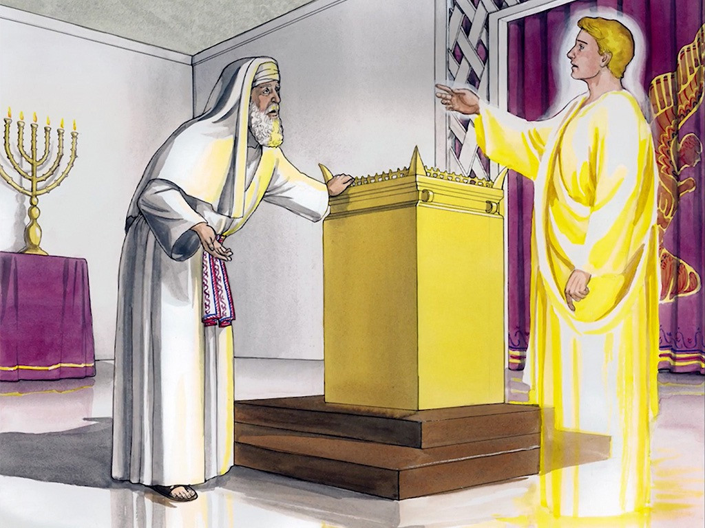
（四）施洗約翰的見證
一、施洗約翰的出生
二、施洗約翰的使命和工作
三、施洗約翰與上帝國
四、「他必興旺，我必衰微」
一、施洗約翰的出生
首先，他的父母親都已經很年老了，要生孩子簡直是不可能的事。可見，這實在是一個奇蹟，像亞伯拉罕與撒拉年老得子一樣(創 21:1-7)，都是上帝奇妙的作為。
其次，他的名字是天使取的，不像猶太人的習俗，按父親的名字傳承下去。
第三，施洗約翰在母腹裡就被聖靈充滿了，從耶穌的母親馬利亞來訪開始，一直到她們同住三個月，伊莉莎白一定深受感動。當她見到馬利亞，腹中胎兒跳動時，她受聖靈感動，認出馬利亞所要懷的胎是「主」
最後，施洗約翰的出生可以說給耶穌的母親馬利亞一個印證。天使告訴馬利亞她將要生一個孩子，她不明白她沒有結婚怎麼會有這樣的事。天使用伊利莎白年老懷孕為例來說明，上帝的能力能夠成就那不可能的事。

Slide 28
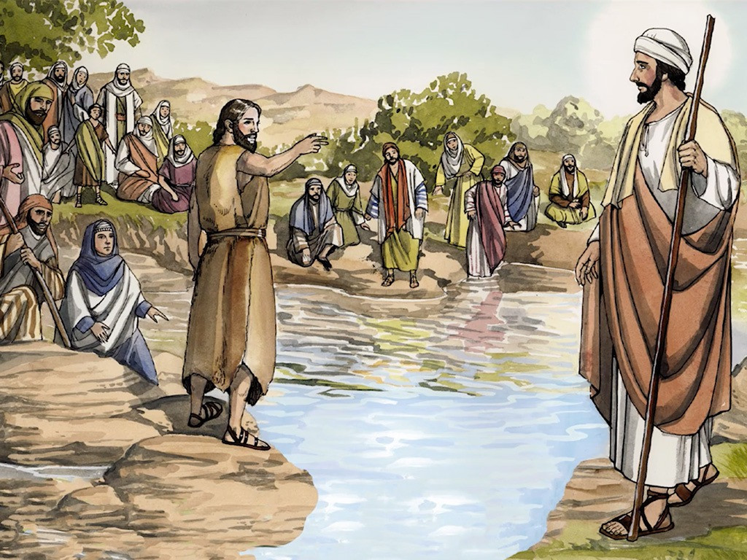
（四）施洗約翰的見證
一、施洗約翰的出生
二、施洗約翰的使命和工作
三、施洗約翰與上帝國
四、「他必興旺，我必衰微」
二、施洗約翰的使命和工作
施洗約翰有一個特殊的使命，他還沒出生，天使就已經告訴他父親，他要使以色 列人回轉歸向上帝，又有以利亞的心志和能力，行在主面前(路 1:16-17)，為主預備 道路、預備合用的百姓。這就像舊約先知瑪拉基與以賽亞所預言的(瑪 4:5-6、賽 40:3)。
施洗約翰最主要的信息是要百姓悔改，而且在行為上要有所改變，要結出果子來與悔改的心相稱(路 3:7-14)。
其次，約翰的信息見證耶穌的身份和工作。他說，耶穌是上帝的兒子，是上帝的 羔羊，除去世人罪孽的(約 1:29、34)。
約翰福音提到施洗約翰時這樣說：「有一個 人，是從上帝那裏差來的，名叫約翰。這人來，為要作見證，就是為光作見證，叫眾人因他可以信。」(約 1:6-7) 施洗約翰的任務就是見證主耶穌，為主預備道路。

Slide 29
（四）施洗約翰的見證
一、施洗約翰的出生
二、施洗約翰的使命和工作
三、施洗約翰與上帝國
四、「他必興旺，我必衰微」
三、施洗約翰與上帝國
施洗約翰對耶穌的認識是漸進式的
施洗約翰曾經向那些前來受洗的百姓說，有一位比他偉大的要來，他要用聖靈來施洗。不過，當他作這樣的見證時，他並不知道這人是誰。當耶穌來到他面前請約翰為他施洗，約翰看見聖靈降臨在耶穌身上時，他才知道，原來那一位就是耶穌(約 1:29-34)。從這時候起，他就為耶穌作見證。
施洗約翰在認識耶穌就是他自己所見證的那一位之後，不但向以色列百姓介紹耶穌，也把他自己的門徒介紹給耶穌。
施洗約翰因為指責希律王娶他兄弟的妻子希羅底不合理，被希律王下在監牢裡(路 3:18-20)。面對這樣的苦難，施洗約翰對耶穌的信心起了動搖，於是差遣門徒去問耶穌說，「那將要來的是你嗎？還是我們等候別人呢？」(路 7:20)
耶穌稱讚約翰是婦人所生當中最大的，比先知還大，但是在上帝國裡最小的比他還大(路 7:26-28)。這裡所要表明的是，約翰站在一個重要的轉捩點上(註 5)。耶穌來了，一切都改變了。人類的歷 史因他而區分，上帝的救恩因他而來臨。

Slide 30
（四）施洗約翰的見證
一、施洗約翰的出生
二、施洗約翰的使命和工作
三、施洗約翰與上帝國
四、「他必興旺，我必衰微」
四、「他必興旺，我必衰微」
「他必興旺，我必衰微」，這是施洗約翰的名言。當約翰把耶穌介紹給大家之後，很多人都到耶穌那裡去。
他非常清楚自己的身份和使命，知道自己是什麼、不是什麼。約翰清楚知道自己不是基督，而是奉差遣在他前面的(約1:19-28、3:28)。
施洗約翰工作的果效可以從兩方面看得出來。
約翰福音 10:40-42 記載約但河外的人見到耶穌時說，「約翰一件神蹟沒有行過，但約翰指著這人所說的一切話都是真的。」
當祭司長和長老想要找耶穌的麻煩 ，質問耶穌權柄來源時，耶穌用施洗約翰的洗禮來加以反駁，讓他們啞口無言 (太 21： 23- 27)。

Slide 31
（四）施洗約翰的見證
思考與應用
“看哪， 神的羔羊，除去世人罪孽的！” – 先鋒的作用
約翰的工作是讓人知罪悔改，耶穌的工作是為人贖罪
約翰讓人看到自己的需要，耶穌來滿足人的需要
我們周圍的人拒絕耶穌，是因為沒有看到自己的罪和需要
屬靈的四個定律:
第一，相不相信有神存在;
第二，知不知道自己是罪人;
第三，相不相信耶穌是神的兒子來世上來拯救我們，為我們 死，然後第三天復活;
第四，願不願意接受祂為我們所做的，接受祂到我心裡面 來，去幫助我走這一生。

Slide 32
（五）初期傳道
一、前言
二、迦拿婚筵
三、潔淨聖殿
四、論重生
五、論活水
六、醫大臣之子
一、前言
耶穌降生的年代約在公元前 5 年，如此，耶穌是在公元 26 年他三十歲那一年受洗。
馬太福音4:12 開始所記載的是施洗約翰下監牢以後 的事。在此之前，耶穌的行蹤只有約翰福音有交待。約翰福音 2-4 章記載耶穌受洗 以後，初期傳道的各項事蹟，約在 26 年秋天到 27 年底之間發生的事，那時施洗約 翰尚未被下在監牢裡。這段時期兩個人都在傳天國的福音，而施洗約翰在為耶穌作見證，向猶太人證明耶穌是上帝所差來的那一位。
耶穌在世傳道可分為三個時期，每個時期大約一年
第一個時期他剛開始 出來傳道，福音書所提供的資料也比較少，可以說是沒沒無聞的一年，為期約 8 個月。
第二個時期他周遊加利利，聲名遠播，可以說是受群眾擁戴的一年，為期約15 個月。
第三個時期可以說是遭受反對的一年；這時期的前半他在加利利，後半則向北隱 退或到約但河外。

Slide 33
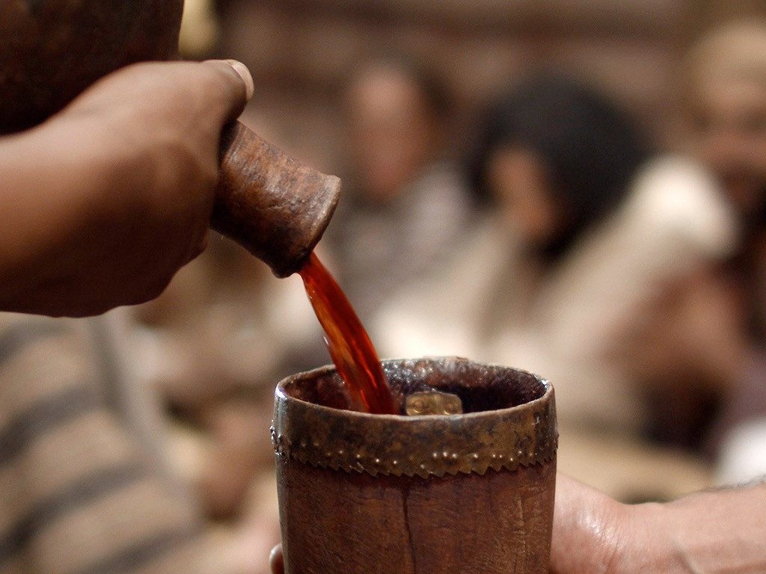
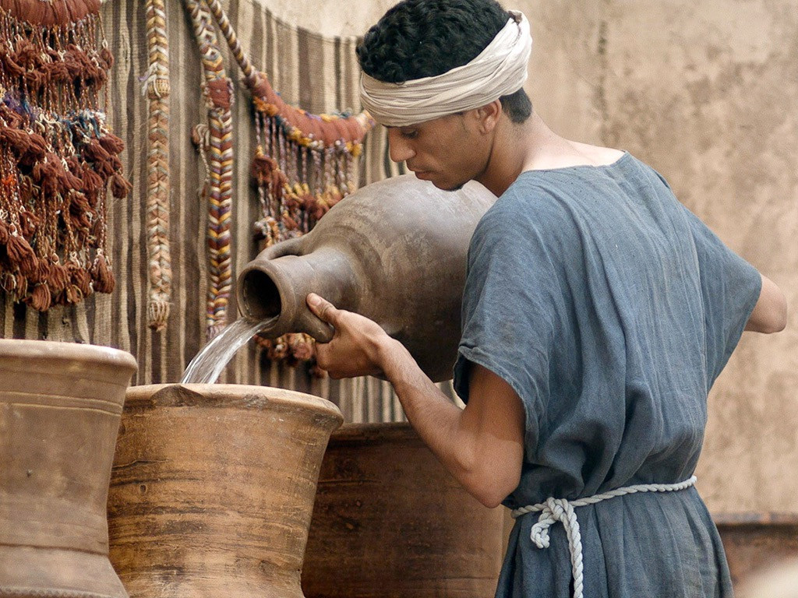
（五）初期傳道
一、前言
二、迦拿婚筵
三、潔淨聖殿
四、論重生
五、論活水
六、醫大臣之子
二、迦拿婚筵
耶穌曾經在迦拿的婚筵上把水變為酒，這是耶穌在世上所行的第一件神蹟
耶穌和他的門徒參加喜宴，表示上帝看重人的婚姻，祂關心人，願意祝福婚姻。試想，如果你是當天的新人，有耶穌的參與同在，是多麼令人興奮的一件事！可惜，今天有許多人的婚姻不幸福，我們是何等需要主的同在與祝福！
在迦拿的婚筵中，正當大家非常開心時，突然遇到一個難題，就是酒不夠了。對主人來說，這是一件十分難堪的事。對客人而言，沒有酒他們也不能盡興。像這樣的事情，其實在人生的旅途中時常在發生。你有過類似經驗嗎？你如何應付？你的信仰在這時扮演什麼樣的角色 ？
為什麼耶穌在第 2 章第 4 節對他的母親說，「我的時候還沒到」，而在後來又行起神蹟來了呢？原來在第 5 節有一個轉折，耶穌的母親對用人說，「他告訴你們甚麼，你們就做甚麼。」本來耶穌是受邀作客人的，在這時卻變成了主人，別人都要聽他的指揮。只有當耶穌是主人時，他的時機才算成熟，才能做大事。有耶穌的人生能夠像水變酒一樣從平淡無味變得香醇、充滿意義，你有這樣的體會嗎？你願意讓耶穌進入你的生命中做主嗎？

Slide 34
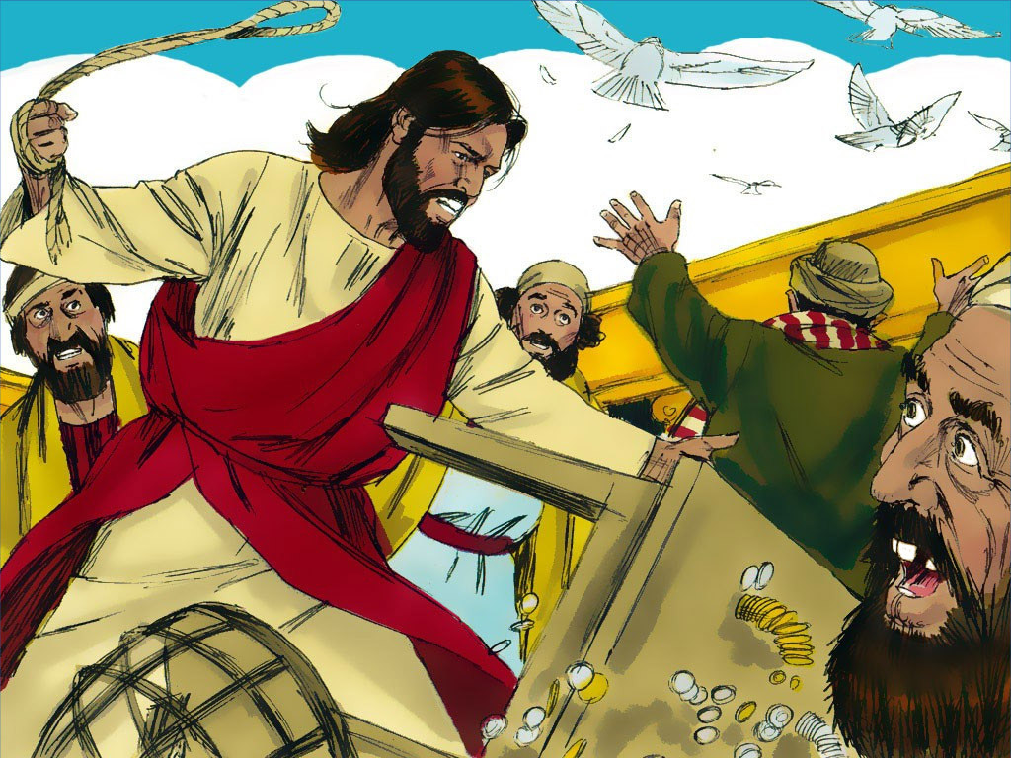
（五）初期傳道
一、前言
二、迦拿婚筵
三、潔淨聖殿
四、論重生
五、論活水
六、醫大臣之子
三、潔淨聖殿
約翰福音 2:13-21 記載，耶穌到耶路撒冷過節時潔淨聖殿的經過。兩約之間，王朝沒了，聖殿是猶太人生活的重心，由祭司握有大權。權力往往使人腐敗。在耶穌的時代，耶路撒冷聖殿的外邦人院中有人做買賣，換銀錢、買牛羊，由祭司所管理，因此它被稱 為「亞那子孫的市場」，可能祭司也從中獲利，導致來獻祭的人受到重重剝削
耶穌來到耶路撒冷過節，看到這種情形，大發雷霆，他把牛羊都趕出去，說，「 不要將我父的殿當作買賣的地方。」(約2:16)
記載類似事件的馬太福音有耶穌引用經上的話說，「我的殿必稱為禱告的殿，你們倒使它成為賊窩了。」(太 21:13、賽 56:7、耶 7:11)
而這件事讓門徒想起經上的另一句話，「我為你的殿心裏焦急，如同火燒。」(約 2:17、詩 69:9)
我們在這裡看到耶穌所關心的是上帝的國、上帝的殿，但祭司們所關心的卻是權力與金錢。 主耶穌關心的是上帝的國、上帝的殿。在我們的教會中，大部份的人都關心些什麼？你呢，你所關心的是什麼？

Slide 35
（五）初期傳道
一、前言
二、迦拿婚筵
三、潔淨聖殿
四、論重生
五、論活水
六、醫大臣之子
四、論重生
尼哥德慕是法利賽人，又是猶太人的官，是猶太議會的成員。有一個晚上，他來向耶穌請教問題，耶穌在對話中跟他討論「重生」這個重要的道理。 尼哥德慕對耶穌說，「拉比，我們知道你是由上帝那裏來作師傅的；因為你所行的神蹟，若沒有上帝同在，無人能行。」(約 3:2)
表面上看來，耶穌好像沒有回答尼哥德慕的問題，因為他問的是有關上帝的同在，耶穌卻把話題引到重生。
尼哥德慕渴望有上帝的同在，但是他必須重生，否則上帝的國連看都看不到。
一個人要怎樣才能重生呢？上帝所要求人的是人要信靠祂。信靠上帝必須放下自己的驕傲，惟有謙卑倚靠祂的人才能存活、才能得永生 、才能進上帝的國。

Slide 36
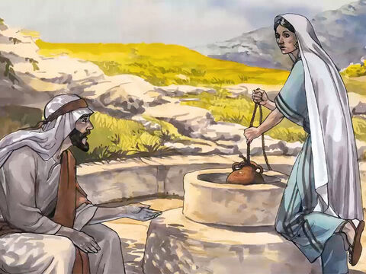
（五）初期傳道
一、前言
二、迦拿婚筵
三、潔淨聖殿
四、論重生
五、論活水
六、醫大臣之子
五、論活水
約翰福音第四章記載，耶穌特地經過撒馬利亞的一座城敘加，與一個婦人談道
猶太人從巴比倫歸回，就不把撒馬利亞人視為自己的同胞，反而輕看他們，不跟他們來往。
耶穌向撒馬利亞婦人要水喝，其實是要把生命的活水賞賜給她。耶穌說：「凡喝這水的還要再渴；人若喝我所賜的水就永遠不渴。我所賜的水要在他裏頭成為泉源，直湧到永生」(約 4:13-14)。
耶穌強調，在那裡作禮拜其實並不重要，重要的是要用心靈和誠實來敬拜。耶穌在此顯示他的身份，就是彌賽亞，翻譯成希臘文，就是基督。主耶穌是活水的泉源，你羨慕得到這樣的活水嗎？
撒馬利亞婦人是一個熱誠而又坦率的人，她一認識耶穌，就向全城的人介紹耶穌。撒馬利亞城裡的人，原先是因為這婦人的見證來到耶穌面前，等到他們與主耶穌接觸之後，就自己真正認識主了(約 4:42)

Slide 37
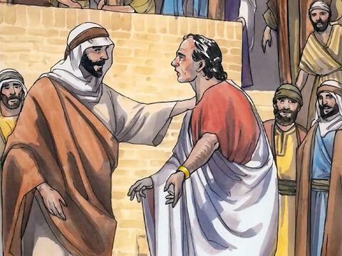
（五）初期傳道
一、前言
二、迦拿婚筵
三、潔淨聖殿
四、論重生
五、論活水
六、醫大臣之子
六、醫大臣之子
這是耶穌初期傳道所行的第二個神蹟，地點也是在加利利的迦拿(約 4:46-54)。 這個神蹟最特別的地方是，耶穌醫病，可是病人不在場，卻遠在迦百農自己的家裡。
病人的父親是一個大臣，是他來耶穌面前，求他醫治他生病的兒子。耶穌叫他回家，因為他的兒子病已經好了。他聽了，就真的回家去，僕人向他報告說他兒子病已經好了。這個大臣從時間上來 判斷，確定是耶穌醫好他兒子的，因為耶穌說「回去吧，你的兒子活了」的時間，正是他兒子得痊癒的時間。他和他的全家就都信了。
你覺得這是巧合嗎？ 你的生命中是否也有類似巧合發生？當時你是否也很激動，過後又好像放在腦後了，沒有感恩，沒有為神做見證。
隔空醫病當時可能覺得難以相信，現在的virtual的技術完全超過我們以前所有的認知，神的大能也是人的頭腦所難以想像的

Slide 38
（五）初期傳道
思考與應用
迦南婚宴 – “酒用盡了” 耶穌看到我們的需要，隨時伸出援手
潔凈聖殿 -- “我父的殿” 耶穌以天父的事為念
論重生（尼哥底母）-- 耶穌教導尋求真理的人
論活水（撒馬利亞婦人）-- 耶穌關心靈裡貧窮的人
主耶穌隨時隨地向人彰顯他的愛和救恩，
我們應該何時向人做見證傳福音？
只要有機會
別人願意聽

Slide 39
討論問題
如果耶穌沒有出生，今天的世界會是什麼樣？
從施洗約翰的生平，你看到什麼可以學習的？
從主耶穌對尼哥底母與撒瑪利亞婦人對對話，你看到耶穌的什麼特質？

